Slide 1
«Сроки представления уведомлений об исчисленных суммах авансовых платежей. Типичные ошибки, допущенные при заполнении уведомлений. Порядок уменьшения УСН и ПСН на страховые взносы»
Управление Федеральной налоговой службы
по Амурской области
2024

Slide 2
Налоговые (отчетные) периоды по УСН и ЕСХН
УСН | Налоговый период | Год (ст. 346.19 НК РФ) | По итогам налогового периода представляется налоговая декларация (ст. 346.23 НК РФ)
 | Отчетный период | 1 квартал | По итогам отчетных периодов представляется уведомление об исчисленных суммах авансовых платежей
 |  | Полугодие
 |  | 9 месяцев
ЕСХН | Налоговый период | Год (ст.346.7 НК РФ) | По итогам налогового периода представляется налоговая декларация (ст.346.10. НК РФ)
 | Отчетный период | полугодие | По итогам отчетного периода представляется уведомление об исчисленных суммах авансовых платежей

Slide 3
Сроки представления Уведомлений об исчисленных суммах авансовых платежей по УСН
Отчетный период | Срок представления Уведомления | Срок уплаты авансового платежа
1 квартал | 25.04. | 28.04
полугодие | 25.07. | 28.07
9 месяцев | 25.10. | 28.10
Сроки представления Уведомлений об исчисленных суммах авансовых платежей по ЕСХН
Отчетный период | Срок представления Уведомления | Срок уплаты авансового платежа
полугодие | 25.07. | 28.07

Slide 4
На основании Уведомления происходит распределение средств в счет уплаты налога
Форма уведомления об исчисленных суммах налогов, авансовых платежей по налогам, сборов, страховых взносам, КНД 1110355 утверждена Приказом ФНС России от 02.11.2022 № ЕД-7-8/1047@

Slide 5
Способы представления Уведомлений об исчисленных суммах
по ТКС, подписанное усиленной квалифицированной электронной подписью;
через ЛК налогоплательщика, подписанное усиленной квалифицированной электронной подписью;
на бумаге, за исключением налогоплательщиков, указанных в п. 3 ст. 80 НК РФ

Slide 6
В случае непредставления/несвоевременного представления уведомления об исчисленных суммах авансовых платежей :
единый налоговый платеж не распределится вовремя;
в связи с несвоевременным распределением платежа начислится пеня.

Slide 7
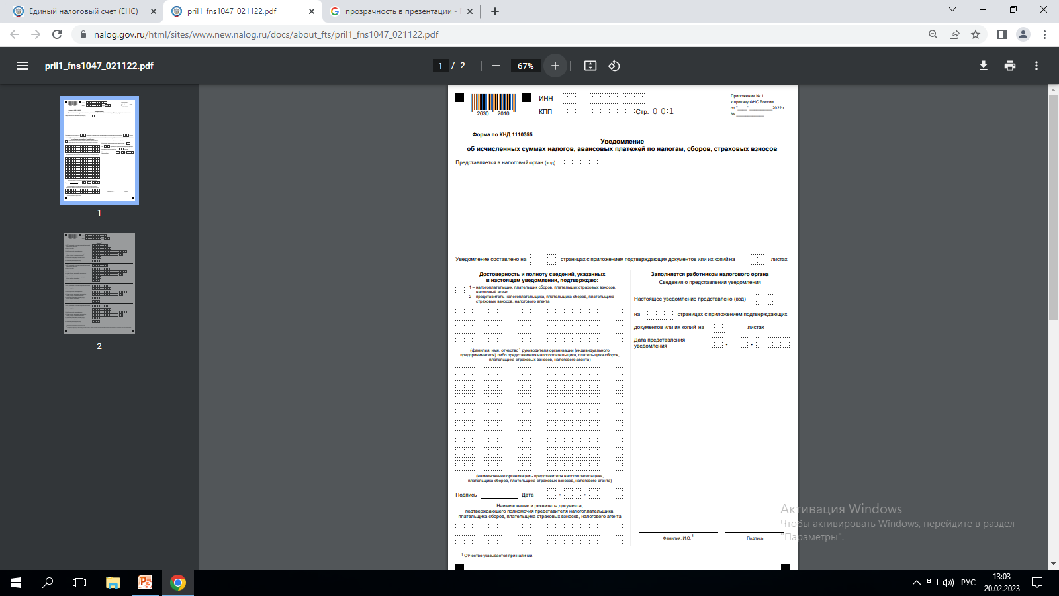
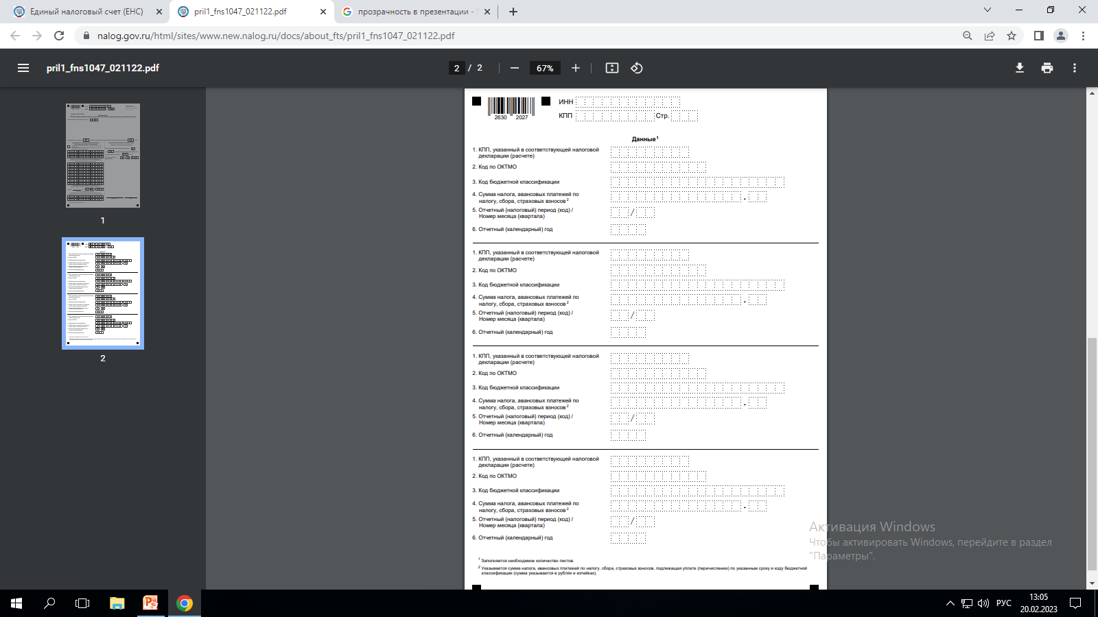
При заполнении Уведомления об исчисленных авансовых платежах необходимо заполнить 5 основных реквизитов!
КПП
ОКТМО
КБК
Отчетный период
Сумма
ИНН
КПП
КОД НО - 2800
КПП
ОКТМО
КБК
Год, за который платится налог
Сумма к уплате
Код отчетного периода

Slide 8
Ошибки, допускаемые налогоплательщиками при заполнении Уведомлений об исчисленных авансовых платежах по УСН и ЕСХН:
Неверно указан КБК:
- 18210501011010000110 – УСН для объекта налогообложения «Доходы»
18210501021010000110 - УСН для объекта налогообложения «доходы, уменьшенные на величину расходов»
КБК должны соответствовать объекту налогообложения, применяемому на основании представленных Уведомлений о применении упрощенной системы налогообложении и Уведомлений об изменении объекта налогообложения.
- 18210503010011000110 - ЕСХН

Slide 9
Ошибки, допускаемые налогоплательщиками при заполнении Уведомлений об исчисленных авансовых платежах по УСН и ЕСХН:
2. Неверно указан налоговый период
коды отчетных периодов по УСН:
- по авансовым платежам за 1 квартал – 34/01
- по авансовым платежам за полугодие – 34/02
по авансовым платежам за 9 месяцев – 34/03
коды отчетных периодов по ЕСХН:
- по авансовым платежам за полугодие – 34/02

Slide 10
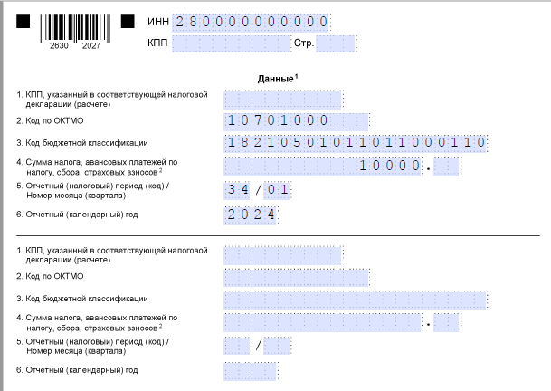
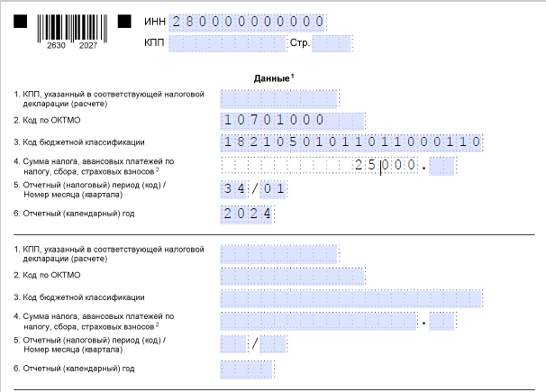
Порядок изменения суммы налога (сбора) в Уведомлении:
Создать новое уведомление. В Уведомлении необходимо повторно указать данные строчки, в которой была допущена ошибка (КПП, КБК, ОКТМО, период), а далее указать новую корректную сумму налога (сбора).
Корректировка произойдет автоматически при поступлении Уведомления в налоговый орган.

Slide 11
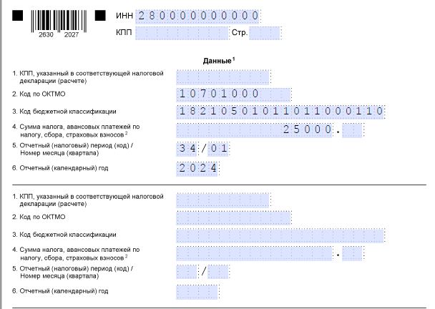
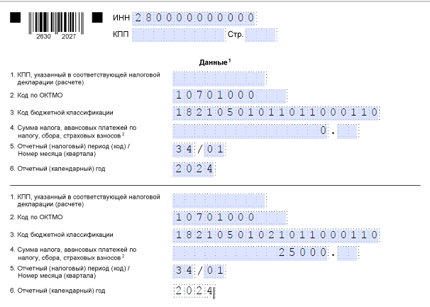
Порядок изменения других реквизитов Уведомления:
Создать новое Уведомление. В Уведомлении необходимо повторно указать данные строчки, в которой была допущена ошибка (КПП, КБК, ОКТМО, период), а в строке с суммой необходимо указать «0».
В новой строке Уведомления необходимо указать верные данные.
Корректировка произойдет автоматически при поступлении Уведомления в налоговый орган.

Slide 12
В соответствии с пп. 1 п. 1 ст. 430 НК РФ сумма страховых взносов на обязательное пенсионное страхование, на обязательное медицинское страхование в совокупном фиксированном размере за расчетный период 2024 года составляет 49 500 рублей.

Slide 13
2023 год
СВ в размере 1% от суммы дохода, превышающего 300 тыс. рублей
Страховые взносы в размере 1% от суммы дохода, превышающего 300 тыс. руб. за
2023 год
Страховые взносы в размере 1% от суммы дохода, превышающего 300 тыс. руб. за 2024 год
2024 год
2024 год
2025 год
ИЛИ
ИЛИ

Slide 14
Спасибо за внимание!

